Slide 1
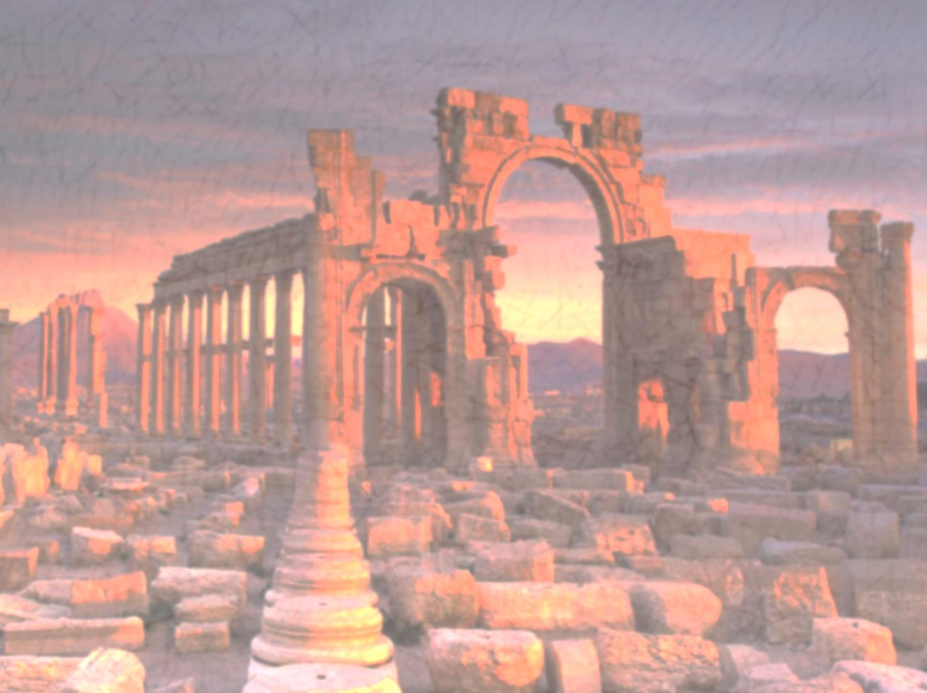
Два чувства дивно близки нам,
В них обретает сердце пищу:
Любовь к родному пепелищу,
Любовь к отеческим гробам.
На них основано от века
По воле бога самого
Самостоянье человека,
Залог величия его.
А. С. Пушкин
Без любви к родному дому, к родному уголку земли невозможна большая любовь к Родине. А любим мы надежнее и крепче то, что лучше знаем.
К. Г. Паустовский

Slide 2
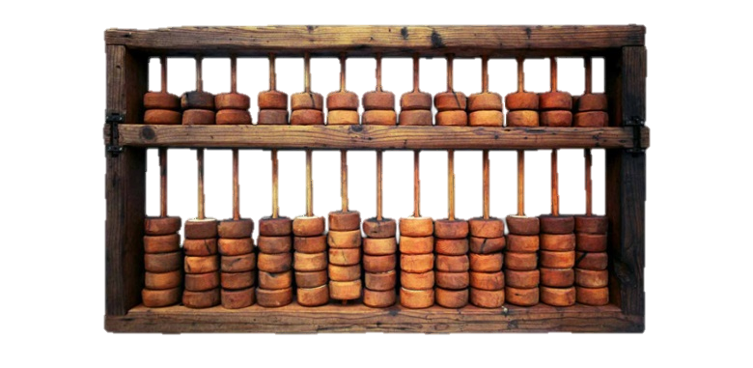
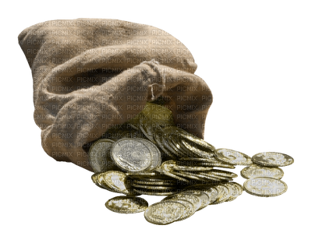
«Идеи математики и этноматематики в культуре»
Выполнили:
Шейко Е.В. – учитель математики
Иванова Е.Ю. – учитель истории
МОБУ СОШ №6
г. Таганрога

Slide 3
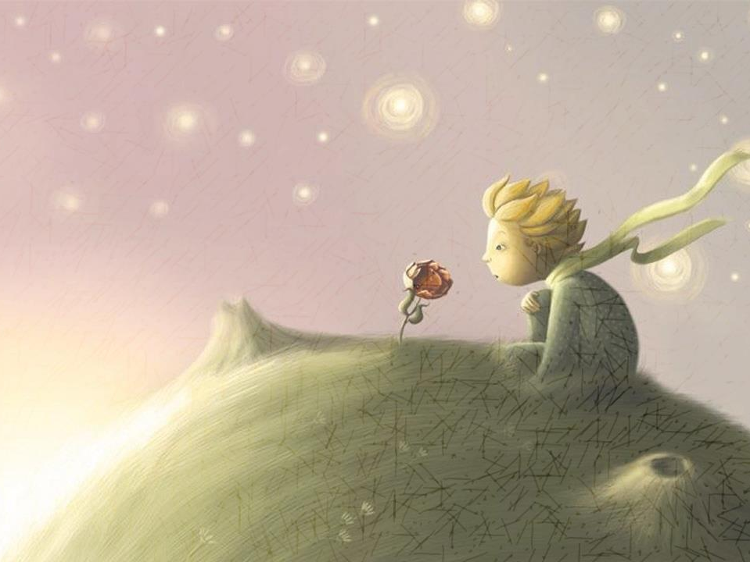
«А где люди? - спросил Маленький принц.
-Люди? Их унесло ветром: у них нет корней…»
Антуан де Сент-Экзюпери

Slide 4
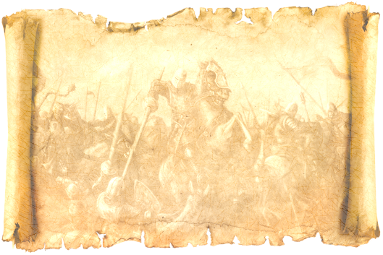
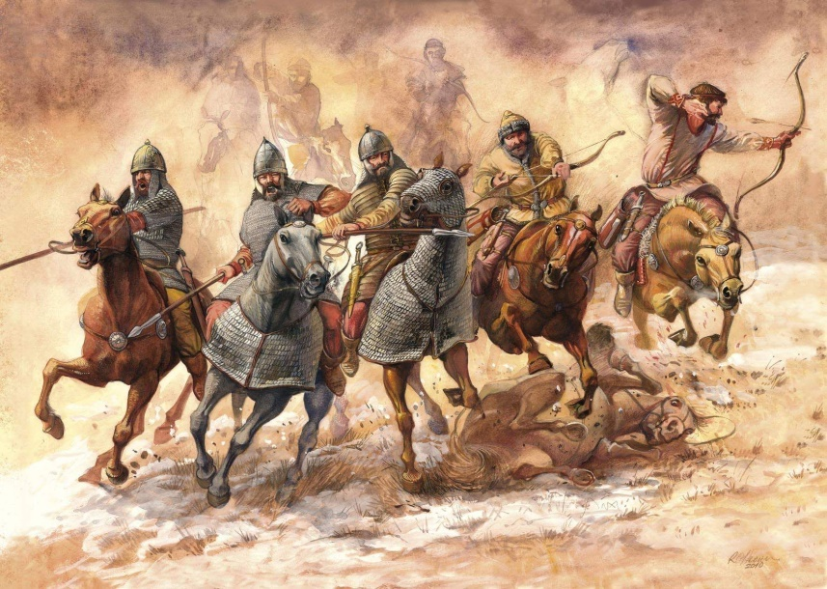
Цели
Приобрести знания по математике родного края, истории, искусству, осознать важность этого вопроса для академической науки и реальной жизни.
Познакомиться с математикой разных народов, проживавших в разное время на территории нашего края.

Slide 5
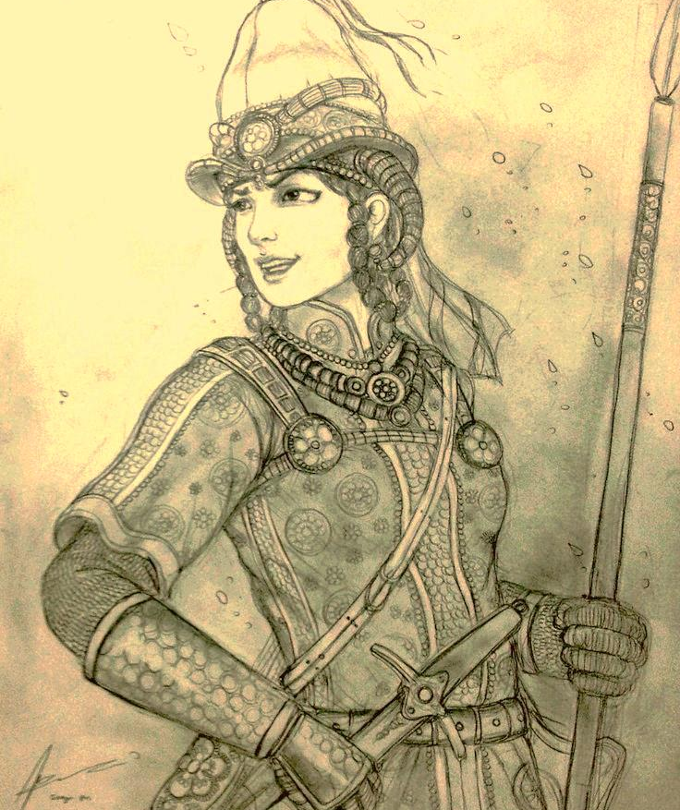
Этноматематика
Математика, которую может создать народ или группа людей, называется этноматематикой.

Slide 6
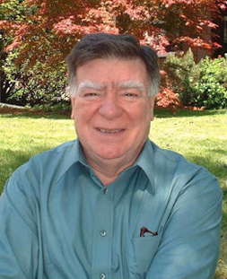
Этноматематика
Бразильский математик и преподаватель
Убиратан д’Амброзио

Slide 7
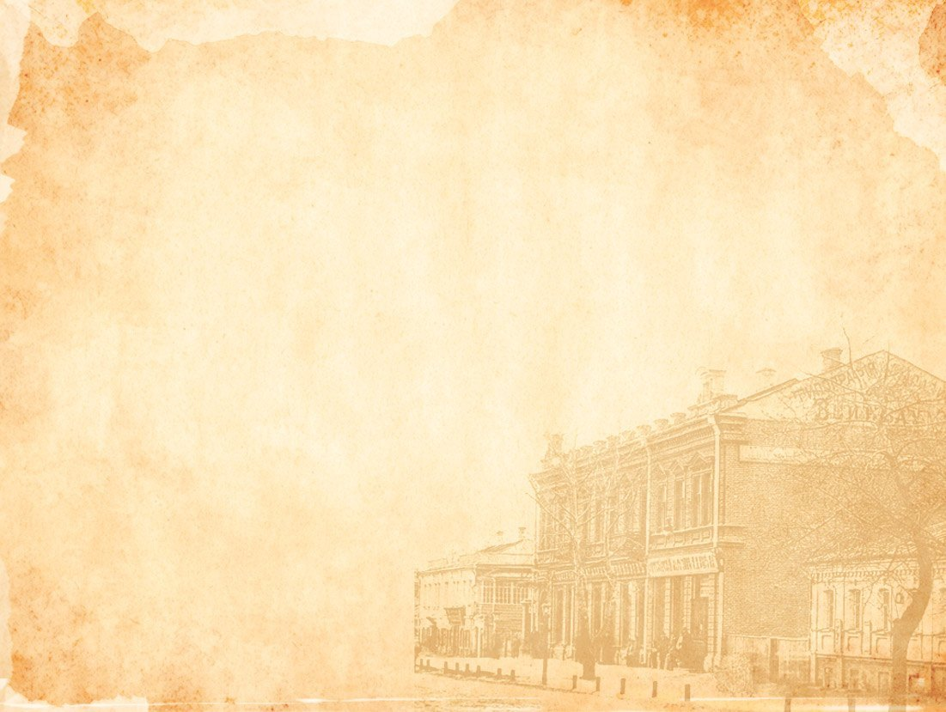
Ростовский Областной музей краеведения

Slide 8
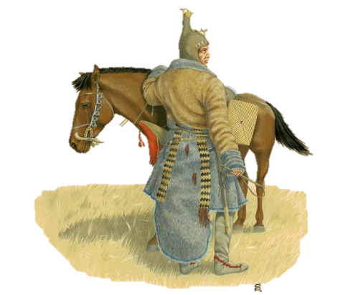
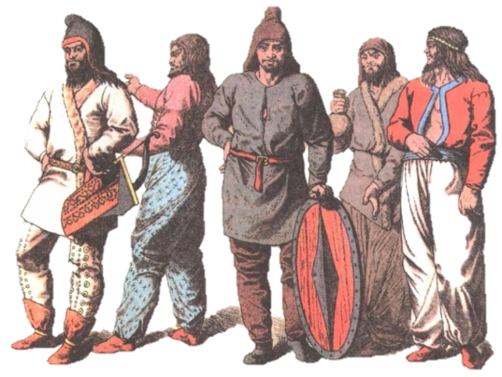
Проявление этноматематики в культуре
Общение
Верования
Окружение
Труд
Технологии
Архитектура
Питание
Одежда
Обмен
Искусство
Досуг
Отношения

Slide 9
Пояс из ракушек Каури (I в. до н.э.)
Платёжное средство

Slide 10
Шейная ажурная гривна (конец I - нач. II вв. н.э.)
Соединение – штифтовое,
по форме цилиндрическое

Slide 11
Повозка (II-I тыс. до н. э.)
Круг, прямоугольник, параллельность.

Slide 12
Детали сбруйного набора (конец II - I-я пол. III в. н.э.)
Колесовидные псалии, ромбовидные нащечники

Slide 13
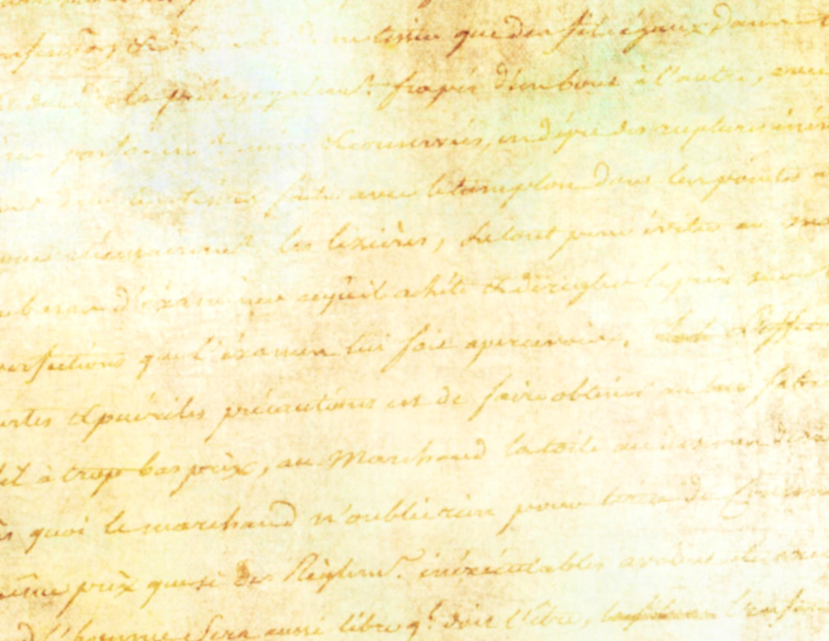
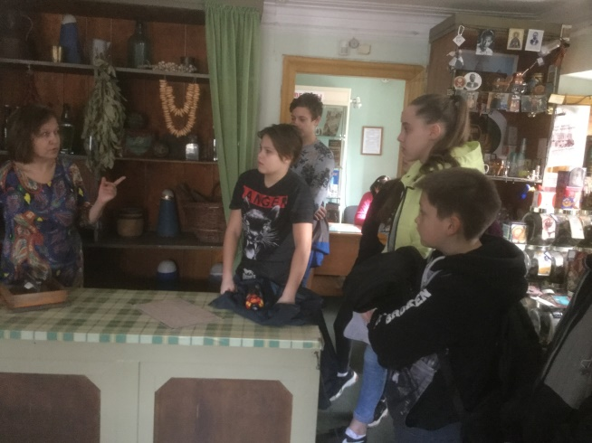
Квест-игра в Лавке-музее семьи писателя, связанная с торговлей времён А.П. Чехова

Slide 14
Лавка-музей А.П. Чехова
Единицы длины, объема, массы
Денежные единицы
Алтын
Пятиалтынный
Гривенник
Грош
Фунт
Пуд
Золотник
Аршин
Сажень
Верста
Бочка
Ведро
Кварта
Четверть
Чарка
Мерзавчик

Slide 15
Бисквитный торт периода А. П. Чехова
На 12 яиц – 1 фунта сахара-пудры,
цедру с 1 лимона или 10 зерен кардамону или 1 л. чайную ванили,
-¼ фунта крупичатой муки, и ¼ фунта картофельной муки,
1/8 фунта масла коровьего для смазки форм,
ягоды, глазурь,
¼ фунта густого варенья или пюре или повидла.

Slide 16
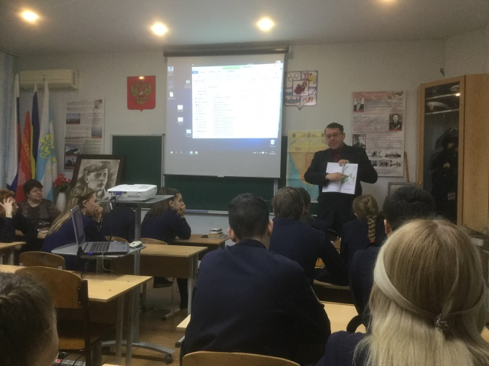
Лекция «Историко-археологические памятники на территории Таганрога»

Slide 17
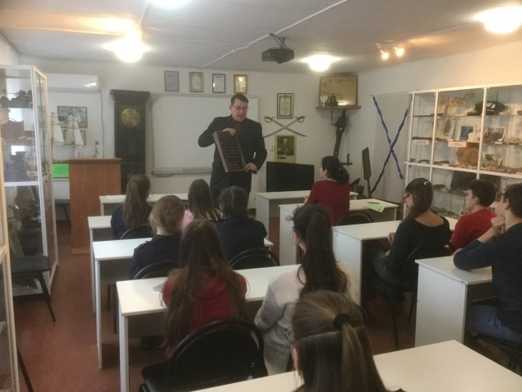
Урок в музее Таганрогского института им. А.П. Чехова. Тема «Этноматематика». Проводит П. С. Качевский

Slide 18
Математические идеи в одежде разных народов
Задание 1
Найти математические идеи в одежде скифов, сарматов, греческом костюме, казачьем кубельке.

Slide 19
Платье кубелек
Платье кубелек – вид трапеции

Slide 20
Математические идеи в одежде разных народов
Задание 2
Предлагается проанализировать текст
«Художественные особенности женских кубелечных поясов на Дону»
и выявить математические идеи в них.

Slide 21
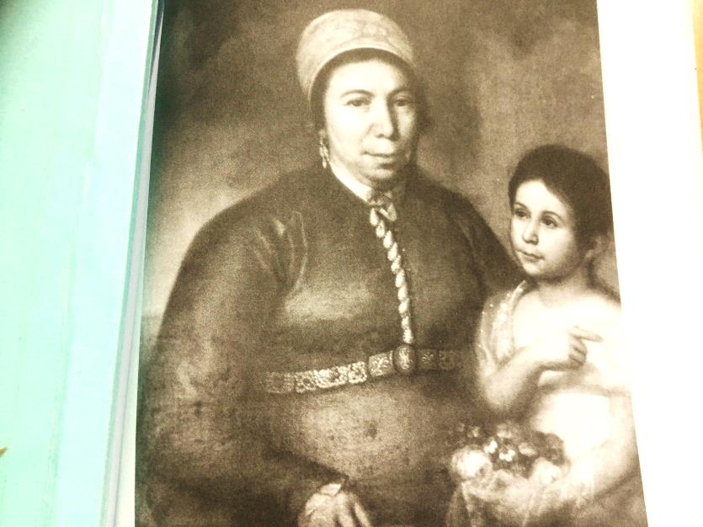
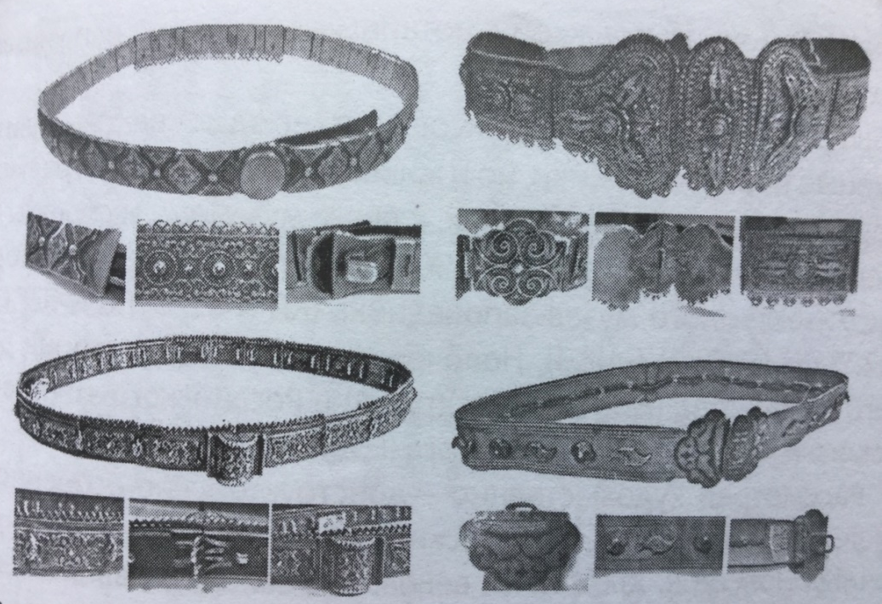
Кубелёчный пояс
Кубелёчный пояс
Фонд Новочеркасского музея донского казачества
Портрет казачки.
нач. XIX в.
Пропорциональные соотношения. Ширина до 3 см,
звенья прямоугольной или квадратной формы.

Slide 22
Древнегреческий костюм (Танаис)
Прямоугольник, геометрические орнаменты.

Slide 23
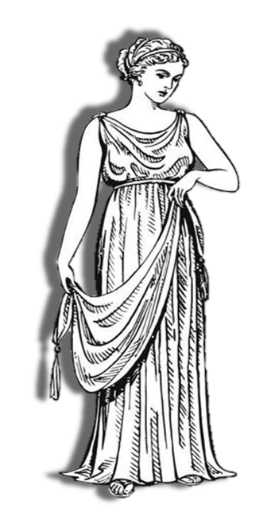
Узоры
геометрическая структура, математическая точность.
Меандр - тип геометрического орнамента в виде ломаной линии под прямым углом

Slide 24
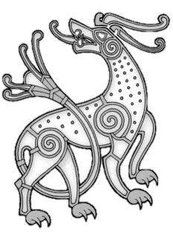
Скифский костюм (Танаис)
Украшения для костюма:
фибулы, браслеты, гривны, перстни, диадемы, бусы (аксессуары).

Slide 25
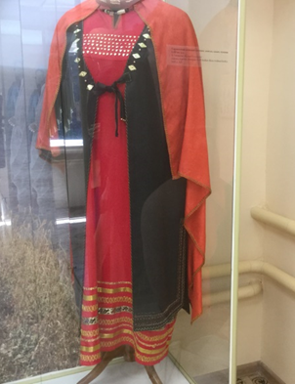
Сарматский костюм (Танаис)
Много общего со скифским

Slide 26
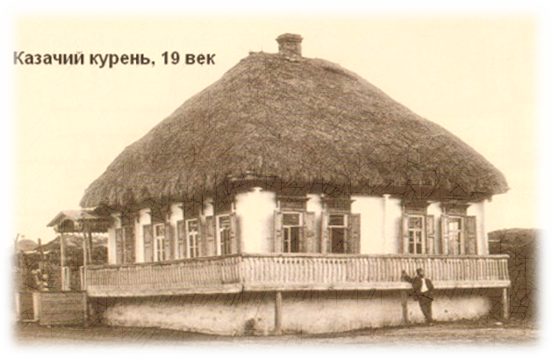
Жилища казаков в свете этноматематических идей
Задание 3
Определить элементы геометрии в жилищах казаков и в архитектурном стиле культурных сооружений Ростовской области.

Slide 27
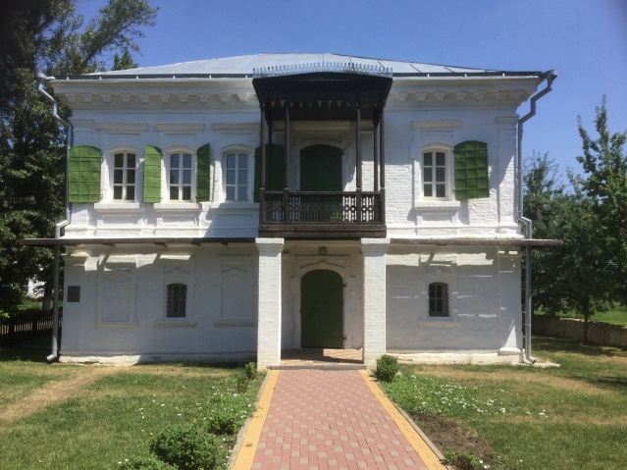
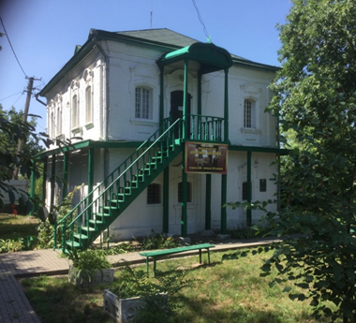
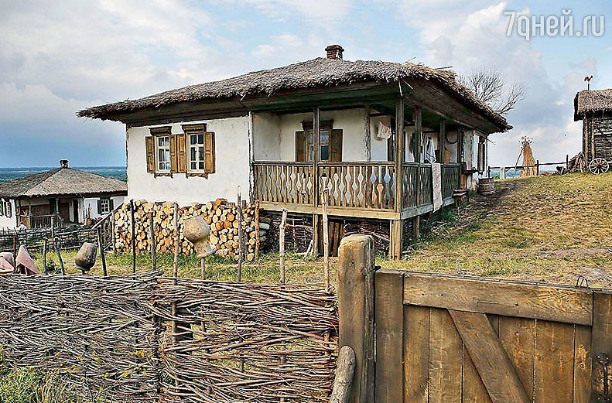
Казачий курень
Дом казака Жученкова, 1797 г.
Старочеркасск
Дом казака Булавина
Квадратный в плане дом. Комнаты - по кругу, крыша - четырехскатная.
Элементы орнамента –
ромб, треугольник, прямой и
косой крест.

Slide 28
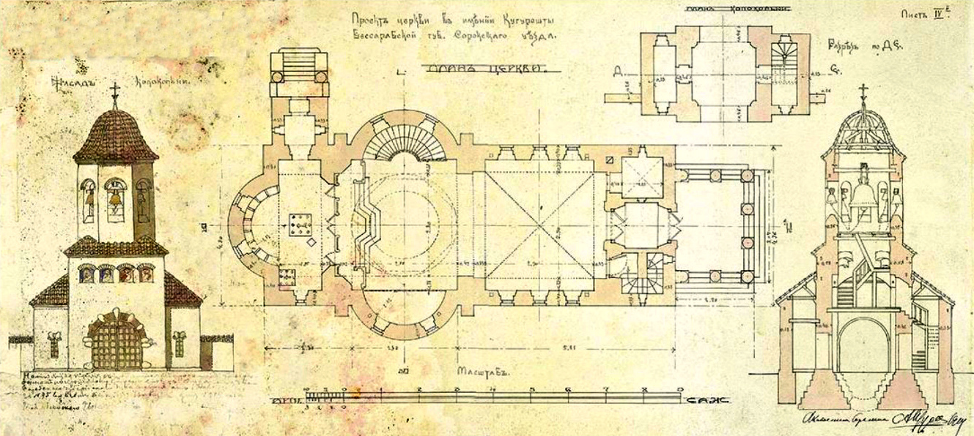
Математические идеи в архитектурном стиле культовых сооружений

Slide 29
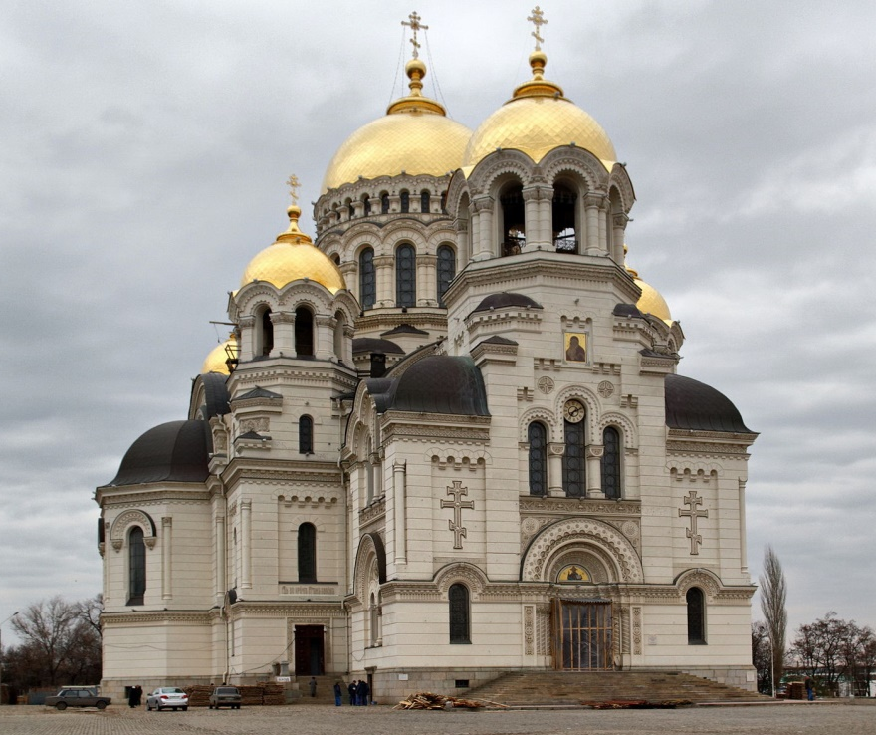
Новочеркасский Патриарший Вознесенский войсковой всеказачий собор
Пирамидальная форма. Византийский купол – полусфера. Архитектурный стиль - диалог круга и квадрата.

Slide 30
Старочеркасск
Воскресенский собор

Slide 31
Старочеркасск
Тип московских восьмигранных шатровых колоколен.
Три части:
четверик,
стройный восьмерик,
острый восьмигранный шатер.
Шатровая колокольня

Slide 32
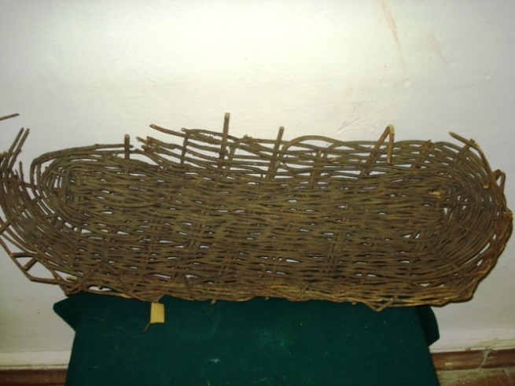
Лозоплетение на Дону
Задание 4
Задача: каким должен быть угол сгиба, если нужно обернуть один прут вокруг другого прута той же толщины?

Slide 33
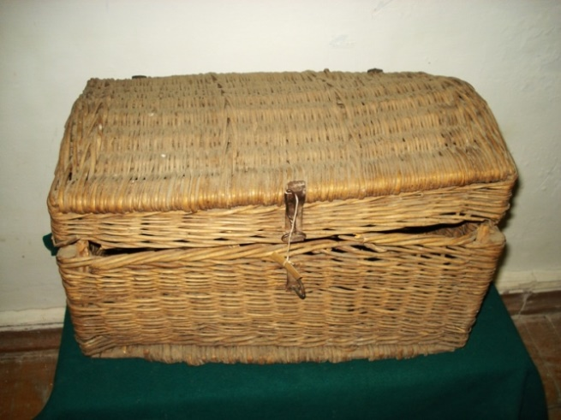
Лозоплетение– ремесло изготовления плетёных изделий из лозы, развитое в основном среди славянских народов.
60⁰ – определяется при помощи тригонометрических расчетов. На практике этот угол определяется складыванием лозы вдвое, как показано на рисунке.

Slide 34
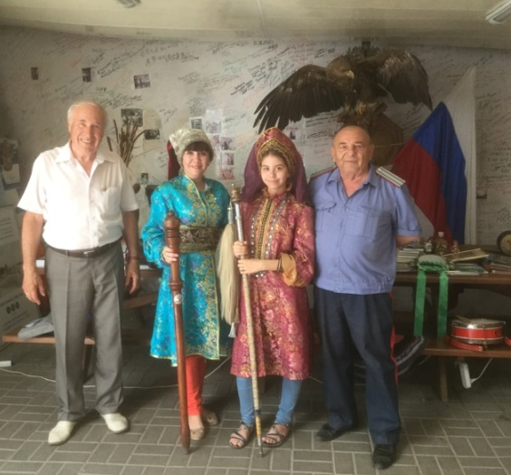
Интервью с Михаилом Павловичем Астапенко
Михаил Павлович Астапенко
писатель, историк, журналист

Slide 35
Задание 5
Доклады на темы идей этноматематики:
Кобяковская гривна.
Математические особенности женских кубелечных поясов на Дону.
Развитие торговли на Дону. XVII - XVIII вв.
Донская торговля 1801 – 1914 гг.
Этноматематическое национальное своеобразие донского женского кубелечного костюма.
Этноматематика и рецепты донской кухни.
Живая старина Таганрога.
Все в ажуре.

Slide 36
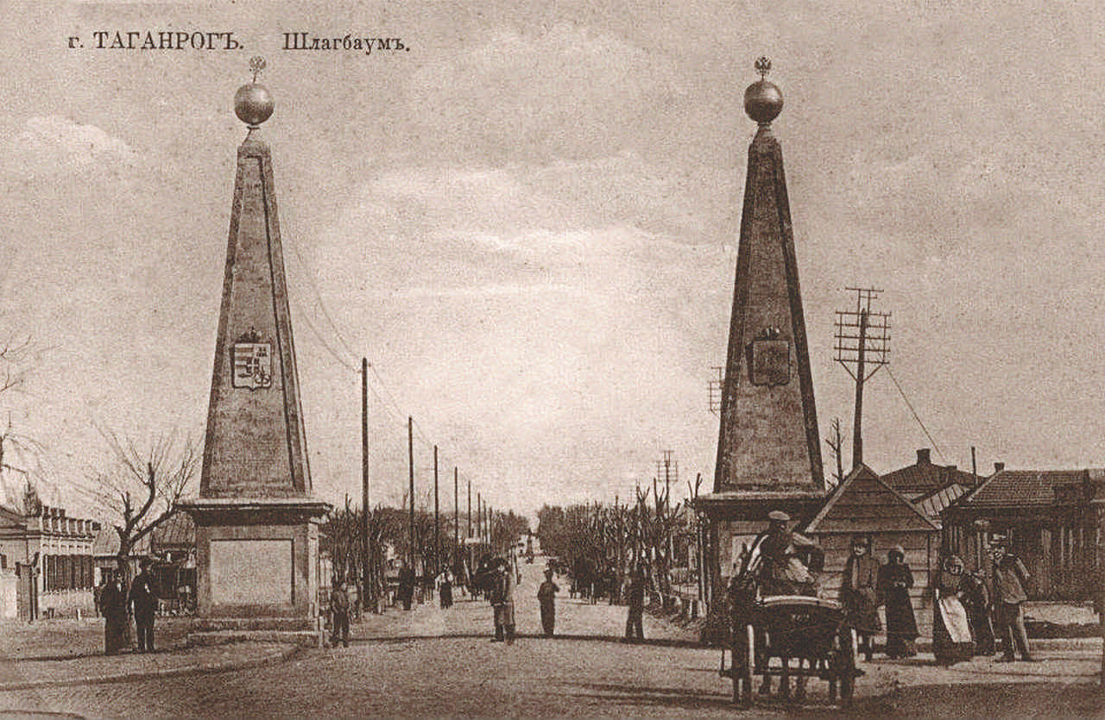
Задание 6
Исследовательская работа по нахождению идей этноматематики в
г. Таганроге

Slide 37
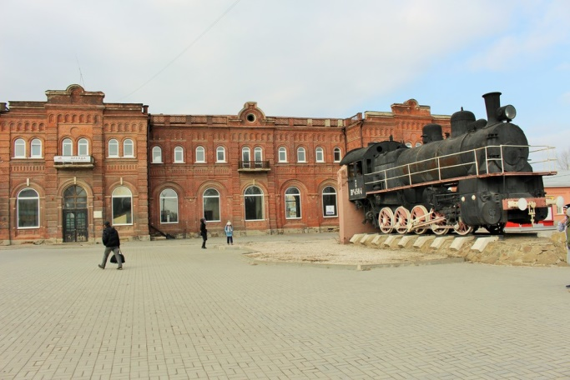
Железнодорожный вокзал «Таганрог-2»
Прямоугольник в пропорциях золотого сечения. Площадь около 1200 м²

Slide 38
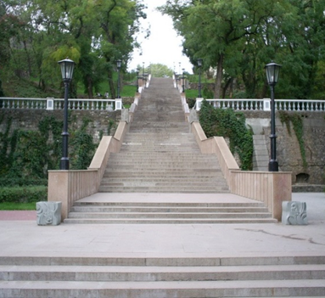
Каменная лестница Таганрога
Длина 108 метров, ширина 6,5 метров. Первоначально имела 13 площадок, 142 ступени. Ширина в верхней части 5,42 метра, в нижней 7,12 метра. Длина 113 метров.

Slide 39
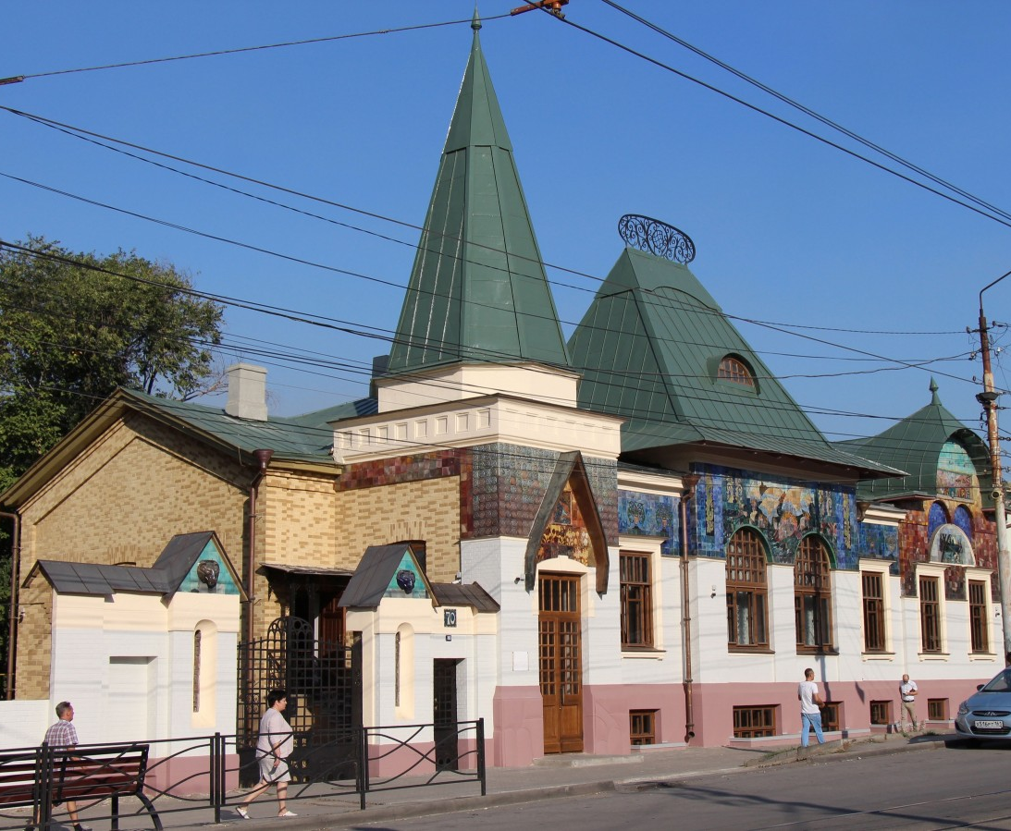
Музей градостроительства
Асимметрия фасада. Островерхие башни, трапециевидная кровля. 4-х угольная башня с шатровым восьмигранным завершением.

Slide 40
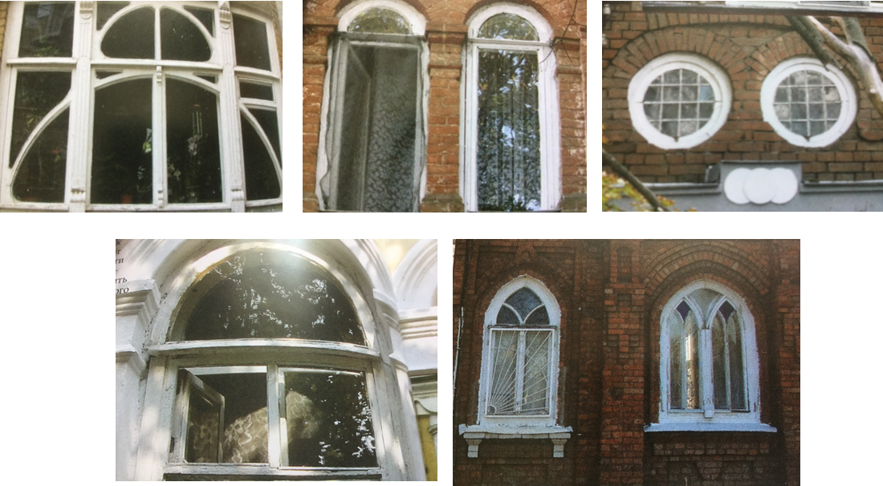
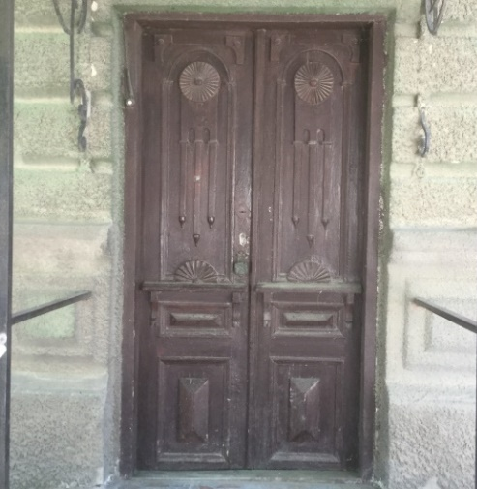
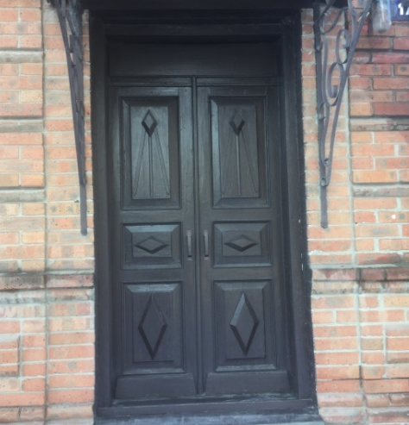
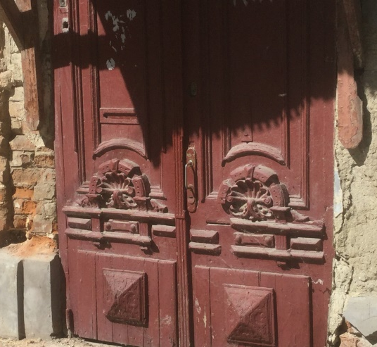
Старинные окна и двери Таганрога
Круглые, полуциркулярные, овальные, стрельчатые

Slide 41
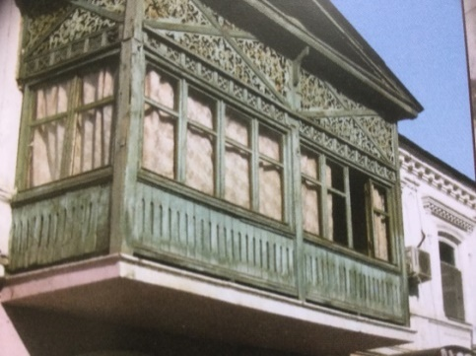
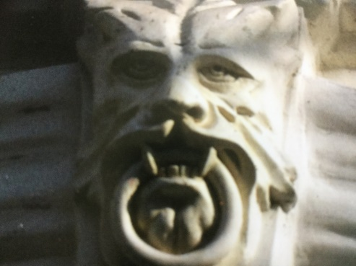
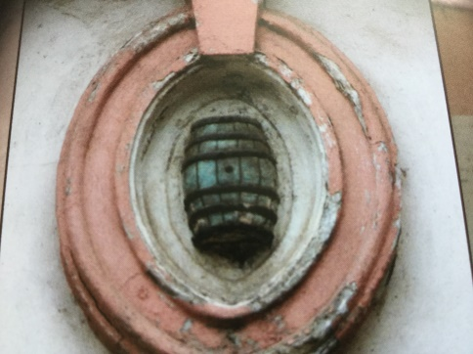
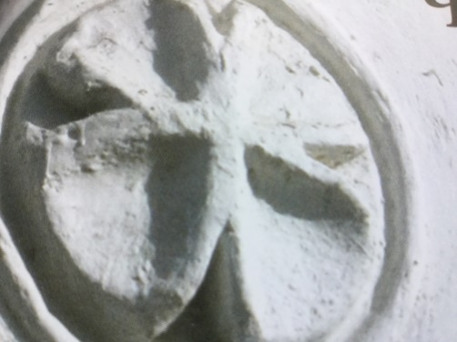
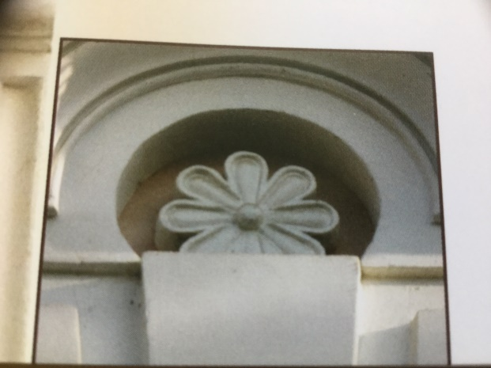
Наличники, скульптурный декор

Slide 42
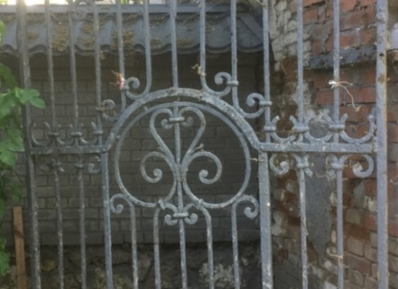
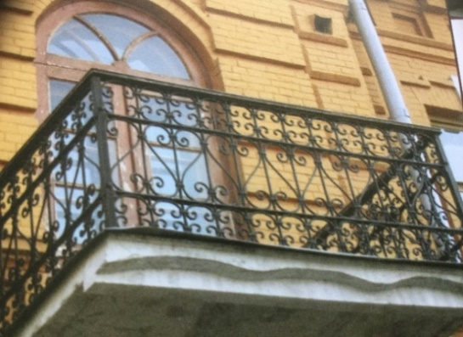
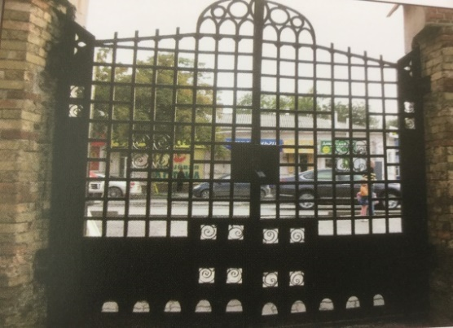
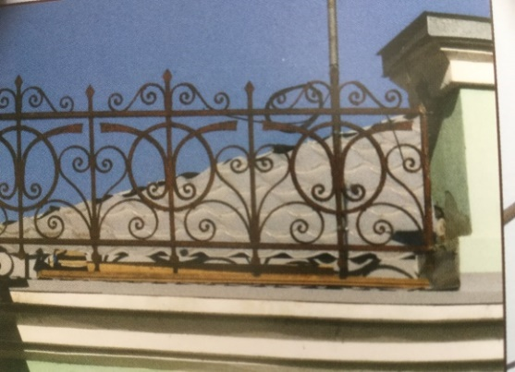
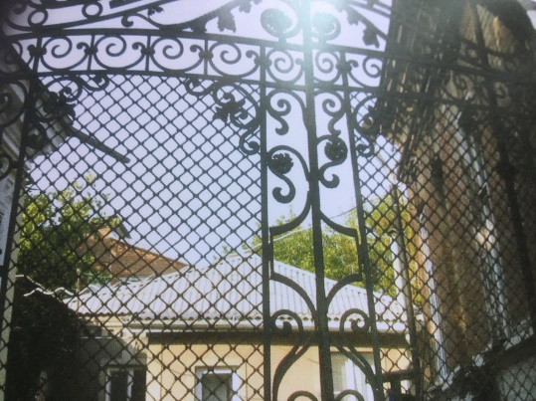
Железное кружево козырьков, ворот, парапет, решеток
Ромбические сетки. Цветочные мотивы геометризированы.
Квадраты, окружности, параллельность и перпендикулярность.

Slide 43
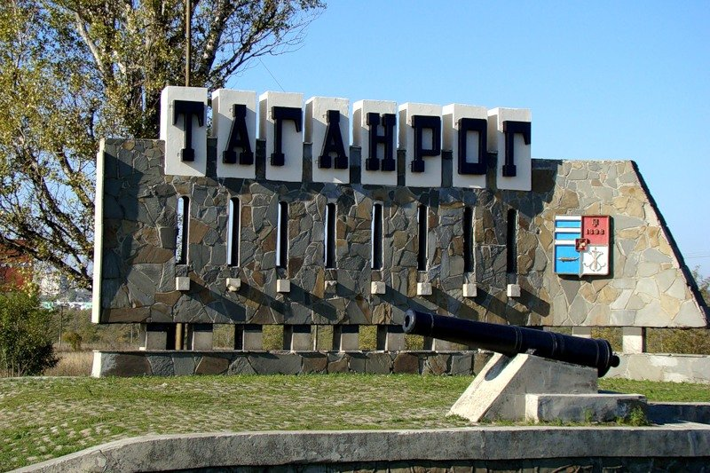
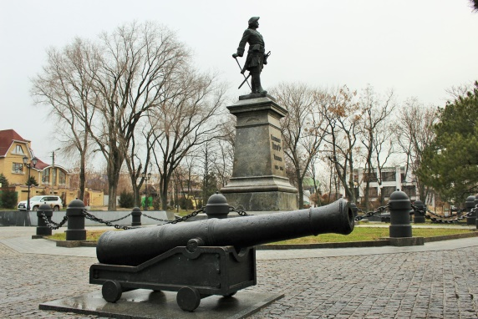
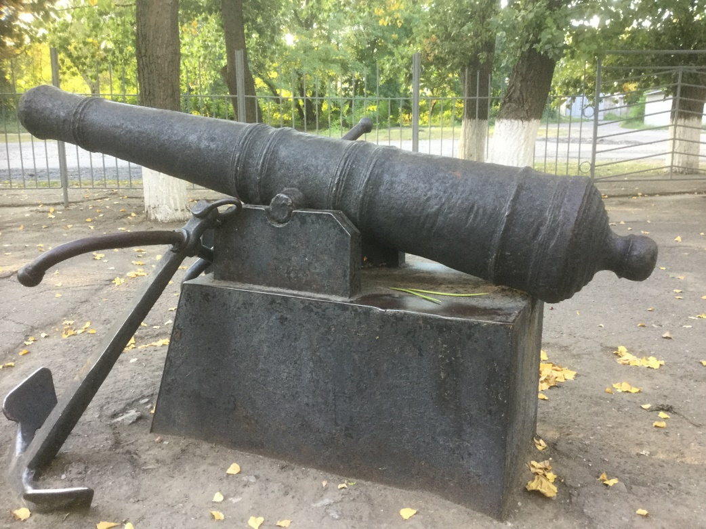
Пушки Таганрога – цилиндрической формы

Slide 44
Башни. Купола

Slide 45
Колодцы, цистерны (в виде цилиндров)

Slide 46
Колонны (цилиндры)

Slide 47
Керамика напольная

Slide 48
Заборы, арки, флагштоки, фонарные столбы, рекламные тумбы

Slide 49
Дом Папкова
Симметричность фасада, шесть колонн дорического ордера, треугольный фронтон.
Окна прямоугольной формы.

Slide 50
Солнечные часы в Таганроге
Указатель времени – гномон - треугольник. Перпендикулярность циферблату. Гипотенуза направлена на полюс мира. Острый угол – 47⁰ 12^{ʹ}

Slide 51
Круглый дом в Таганроге
В плане - разорванное кольцо.

Slide 52
Таганрогский некрополь. S = 20,7 га
Всехсвятская церковь
Центральные арочные ворота
Пропорциональность.
Цилиндр. Полусфера.
4-х гранник. 8-ми гранник.

Slide 53
Типы памятников
Могила И.Д. Василенко
призма, пирамида, усеченная пирамида
Памятник М.С. Магуле
цилиндр, куб, призма
Памятник
М.Ф. Алфераки
усеченная пирамида, призма

Slide 54
Задание 7 Исследование методов счёта торговцев на рынке Таганрога
Цель: узнать, как продавцы каждый день выполняют сложение и вычитание в уме без калькулятора.

Slide 55
На рынке считают больше половины:
52-7=52-2-5=45
треть опрошенных:
52-7=50-7+2=45
меньшинство:
52-7=(52-10)+(10-7)=45
При умножении большинство удваивали числа до тех пор, пока не получали приближенный результат примеру, они умножали:
6*19=114
2*19=38
4*19=2*38=76,
Следовательно: 6*19=38+76=114

Slide 56
Зафиксированы алгоритмы вычисления в уме 17+23=(17-7)+(23+7)=40
При делении
51:3=(24+24+3):3=8+8+1=17
Вывод: все описанные способы счета в уме составляют часть культурной традиции, связанной с ролью продавца в торговых отношениях.

Slide 57
Задание 8
Составление задач по книге
П.П. Филевского «История города Таганрога»
Задача: С 1776-1777 гг. привоз товара в Таганрог равен 85000 руб., а отпуск – 305000 руб., в 1793-1797 гг. привоз на сумму 270000 руб., а отпуск – 587000 руб. Найти на сколько процентов произошло увеличение привоза товара в Таганрог с 1776 до 1793 гг. и аналогично отпуск товара? (6 класс)
Задача: Число торговых судов, приходивших в Таганрог с 1776 по 1793 гг. возросло с 29 до 85. Найти процент роста? (6 класс)
Задача: В 70-е годы XVIII столетия
 | Купцы | Цеховые
Таганрог | 55 | 9
Крепость св.Дмитрия Ростовского | 131 | 7
Азов | 201 | 12
Где было больше всего купцов, цеховых? (2 класс)

Slide 58
Математические идеи в орудиях труда

Slide 59
Вывод
Не существует культуры без математики.
Мир становится более глобальным, и главная движущая сила - технологии. Они невозможны без математики.
У каждого народа и в каждой культуре пытливый человек может найти немало интересного…

Slide 60
Лучший способ изучить что-либо - это открыть самому.
(Д. Пойа)

Slide 61
Выставка книг, используемых для изучения вопросов этноматематики местного края.

Slide 62
Литература и интернет-источники
Георгий Арутюнов. Азов имя знаменитое. ПАТАРВА. Информационно-издательский центр. Азов, 2012.
Е.А. Шапочка «Таганрогская Александровская гимназия». Книга очерков. 1806 - 1919. Таганрог. Лукоморье, 2010.
Е.И. Кирсанов, А.В. Пониделко. Новочеркасск. Столица Мирового казачества. Москва. ВАГРИУС, 2088.
Живая старина Таганрога, проект Сергея Андреенко. Таганрог. «Антон», 2013.
Иван Платов «Новочеркасск – город Платова». Альтаир, Ростов-на-Дону, 2014.
Известия Ростовского областного музея краеведения. Выпуск 5. Ростов-на-Дону: кн. изд-во, 1988.
Известия Ростовского областного музея краеведения. Выпуск 9. Ростов-на-Дону. РЮИ МВД России, 2001.
Картавенко В.Л. Новочеркасский Патриарший Вознесенский войсковой всеказачий собор: фотоальбом / В.Л. Картавенко. Новочеркасск: Лик, 2018.
Мир математики. 40. Математическая планета. Путешествие вокруг света. Микель Альберти. Москва, 2014. DeAGOSTINI.
Музей истории Донского казачества. Новочеркасск, 2016.
П.П. Филевский «История города Таганрога». ООО Издательство «Лукоморье», 2007.
Петровский Форпост. На пути преобразований. /под ред. Воробьёва К.: НД «АДЕФ – Украина», 2013.
Путеводитель по залам музея. Министерство культуры Ростовской области ГБУК РО «Ростовский областной музей краеведения», 2015.
Ростов-Дон. Фотоальбом. Ростов-на-Дону, типография «Омега-Принт», 2009.
С.А. Долгополов «Заповедная краса Дона. Историко-туристический путеводитель по Усть-Донецкому району.
Сарепта: история успеха [Текст] А. В. Курьицев [и др.; науч. ред. Н.О. Тюменцев, сост. А. В. Курьицев; ред. нем. текста Ронья Абхальтер]. – Волгоград: Издатель, 2013.
Сокровища Донских степей. Из собрания Ростовского областного музея краеведения. Открытое акционерное общество. Коммерческий банк «Центр-Инвест», 2004.
Таганрог. «Сборник статей», Таганрог, 1997.
Таганрог. Всё в ажуре. Издательство «Старые русские». Ростов-на-Дону, 2010.
https://big-rostov.ru/turizm/otdyxaem-v-rostovskoj-oblasti/kazachi-remyosla-i-promysly/
https://russian7.ru/post/kazachiy-kuren-chto-vazhno-znat/
https://sciencepop.ru/kostyum-zhitelej-drevnej-gretsii/
https://www.livemaster.ru/topic/1733413-obzor-grecheskih-ornamentov
https://yugarf.ru/hram-vseh-svyatyh-taganrog/
https://www.culture.ru/materials/137487/recepty-chto-kazachka-podaet-k-stolu
http://avtor-dona.ru/kazachij-kuren/traditsii-chaepitiya-na-donu/kazachij-promysel-lozopletenie

Slide 63
Спасибо за внимание!

